Slide 1

Principles of
Operating System
File System Interface
Notes:
内存，
文件系统：文件和目录结构

Slide 2


Roadmap
File Concept
Access Methods
Directory Structure
File System Mounting
File Sharing
Protection
Made by Najun

Slide 3
File Concept
A file is a named collection of related information that recorded on secondary storage.
  From a user’s perspective, a file is the smallest allotment storage.
Files represent:
  Data
    numeric
    character
    binary
  Program
Made by Najun
Notes:
1 计算机在许多不同的介质上存储信息，为了方便使用计算机系统，操作系统系统了信息存储的统一逻辑接口，对不同存储设备进行抽象，定义了逻辑存储单元，文件。
2 文件是记录在外存上相关信息的具有名称的集合。从用户角度而言，文件是逻辑外存的最小分配单元，即数据除非在文件中，否则不能写到外存。
通常文件表示程序（源形式和目标形式）和数据。

Slide 4
File Types
Many different types of information may be stored in a file, according to which a file has a certain defined structure
  Text file: a sequence of characters organized into lines.
  Source file: a sequence of subroutines and functions, each of which is further organized as declarations followed by executable statements.
  Object file: a sequence of bytes organized into blocks understandable by the system’s linker.
  Executable file: a series of code sections that the loader can bring into memory and execute.
Made by Najun
Notes:
文件根据其类型具有一定结构。
文件信息是由其创建者定义的。

Slide 5
File Attributes
A file typically consist of:
  Name: only information kept in human-readable form
  Identifier: unique tag, identifies the file
  Type: needed for systems that support different types
  Location: pointer to file location on device
  Size: current file size
  Protection: controls who can do reading, writing, executing
  Time, date, and user identification: data for protection, security, and usage monitoring
Information about files are kept in the directory structure, which is maintained on the disk.
Made by Najun
Notes:
文件是有名称的，以方便用户通过名称对之加以引用。有了名称之后，文件就独立于进程、用户、甚至创建它的操作系统了。

Slide 6
File Operations
A file is an abstract data type. To define a file properly, we need to consider the operations via different system calls.
  Create: find space and make an entry for the file
  Write: keep and update the write pointer
  Read: keep and update the read pointer
  File seek: reposition within file current file position pointer
  Delete: release space and erase the directory entry
  Truncate: allows all attributes to remain unchanged except for file length.
Made by Najun
Notes:
1 创建文件：两个步骤，一是在文件系统中找到空间；二是为新文件创建一个目录。

Slide 7
File Operations (cont.)
Open(F_{i})
  Search the directory structure on disk for entry F_{i}
  Move the content of entry to memory
  Open-file Table
    System-wide Table
    Per-process Table
Close(F_{i})
  Move the content of entry F_{i} in memory to directory structure on disk
Made by Najun
Notes:
1 绝大多数文件操作都涉及到为给定文件搜索相关目录条目。为了避免这种不断搜索操作，许多系统要求在首次使用文件时，使用系统调用open。操作系统维护一个包含所有打开文件的信息的表（打开文件表）。当需要一个文件操作时，通过该表的一个索引指定文件，而不需要搜索。当不再使用时，进程可以关闭文件，操作系统从打开文件表中删除这一条目。
2 系统调用open通常返回的是打开文件表的对应条目的指针，后续操作都是基于该指针进行的。
3 单个进程的“打开文件表”和系统的“打开文件表”，单个进程的表的每一条木都指向系统的表。
单个进程的“打开文件表”，进程中打开的所有文件，以及文件的当前位置指针。
系统的“打开文件表”，进程的无关信息。磁盘位置、访问日期、文件大小，open count

Slide 8
Information associated with open files
Several information are associated with an open file:
  File pointer: pointer to last read/write location, keep in per-process table.
  File-open count: counter of number of times a file is open – to allow removal of data from open-file table when last processes closes it, (system wide table)
  Disk location of the file: cache of data access information, (system wide table)
  Access rights: access mode information, keep in per-process table
Made by Najun
Notes:
1 对于没有将文件偏移量作为参数的read 和 write。
当前文件位置指针

Slide 9

File Types – Name, Extension
Made by Najun
Notes:
当设计文件系统时，总是要考虑操作系统是否应该识别和支持文件类型。
操作系统应该能够提供某种机制识别文件类型，就能按合理方式对文件进行操作。打印2进制文件。
实现文件类型通常的技术是在文件名称内包含类型。名称可分为两部分：名称和扩展名。
Com和exe文件是两种形式的二进制可执行文件。而 bat则是ASCII字符的批处理文件。

Slide 10
Roadmap
File Concept
Access Methods
Directory Structure
File System Mounting
File Sharing
Protection
Made by Najun
Notes:
对一个文件的内部进行访问的三种方法。

Slide 11

Access Methods – Sequential Access
Sequential Access: information in the file is processed in order, one record after another
Made by Najun
Notes:
最为简单的访问方式是顺序访问。顺序访问是基于文件磁带模型的。
编译器和编辑器通常采用这种模型。

Slide 12
Access Method – Direct Access
Direct Access: a file is made up of fixed-length logical records (block) that allow programs to read and write records rapidly in no particular order.
  -There are no restrictions on the order of reading or writing for a direct-access file.
Direct access are of great use for immediate access to large amounts of information.
  Databases are often of this type.
Made by Najun
Notes:
直接访问方式是基于文件的磁盘模型（随机访问设备）
相对块号。用户向操作系统提供的为相对块号。即相对于文件开始的第几个偏移量，即第几块。

Slide 13
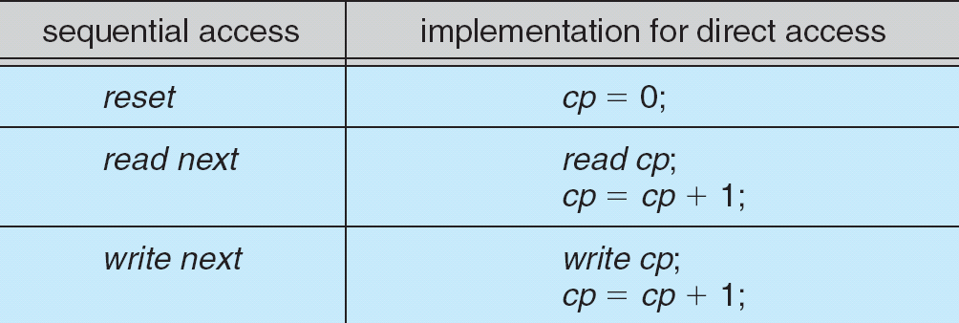
Simulation of Sequential Access on a Direct-access File
Made by Najun
Notes:
有点操作系统支持顺序文件访问，有的支持直接访问。有的支持两种。
可以用直接访问来模拟顺序访问，而用顺序访问模拟直接访问则是极为低效和笨重的。

Slide 14
Other Methods
Other access methods can be built on top of a direct-access method.
  These methods generally involve the construction of an index for the file.
  The index contains pointers to the various blocks.
Made by Najun
Notes:
其他访问方式可以建立在直接访问方式基础之上。设计创建文件索引，索引包括各块的指针。
对于大文件，索引本身可能太大。解决方法是为索引创建索引，第一级索引包括二级索引的指针，二级索引包括真正块的指针。

Slide 15

Made by Najun

Slide 16
Roadmap
File Concept
Access Methods
Directory Structure
File System Mounting
File Sharing
Protection
Made by Najun
Notes:
系统颠簸，原因
工作集合
预调页
页大小
TLB范围
Accoess method：顺序访问，直接访问，索引访问

Slide 17
Directory Structure
Directory: a collection of nodes containing information about all files
Directory
Files
F 1
F 2
F 3
F 4
F n
-Both the directory structure and the files reside on disk
-Backups of these two structures are kept on tapes
Made by Najun
Notes:
磁盘可以整个的用于一个文件系统，有时需要在一个磁盘上装多个文件系统，这些部分称为分区。
卷：Any entity containing a file system is generally known as a volume. The volume may be a subset of a device, a whole device, or multiple devices linked together into a RAID set. Each volume can be thought of as a virtual disk. Volumes can also
store multiple operating systems, allowing a system to boot and run more than
one operating system.

Slide 18

A Typical File-system Organization
Made by Najun
Notes:
分区：逻辑上的磁盘；卷：包含文件系统

Slide 19
Operations Performed on Directory
Search for a file
Create a file
Delete a file
List a directory
Rename a file
Traverse the file system
Made by Najun
Notes:
1 搜索文件：搜索目录结构查找特定文件条目。类似的名称可能预示着文件之间的关系，能够查询给定文件名相关联的所有文件。
2 创建文件
3 删除文件
4 列举目录：能够列举出目录内的所有文件，及其各个条目的内容
5 重命名文件：文件名能够向用户展示其内容。
6 便利文件系统。用户可能希望遍历目录的每个记录，以及文件系统的每个文件。为了可靠，定期备份。

Slide 20
Organize the Directory
Efficiency: locating a file quickly
Naming: convenient to users
  Two users can have same name for different files
  The same file can have several different names
Grouping: logical grouping of files by properties, (e.g., all Java programs, all games, …)
Made by Najun

Slide 21
Logical Structure of A Directory
The most common schemes for defining logical structure of a directory are:
  Single-Level Directory
  Two-Level Directory
  Tree-Structured Directory
  Acyclic-Graph Directory
  General Graph Directory
Made by Najun

Slide 22

Single-Level Directory
A single directory for all users
  Easy to support and understand
It has significant limitations, since all files must have unique names in the same directory.
Made by Najun
Notes:
所有的文件都包含在同一个目录中。
易于支持和理解，但是由于文件名需要唯一造成很复杂的情况
1 当文件类型增加或者多用户环境时，单层目录有严格的限制。所有文件的名称必须有唯一性
23个同学的第二次作业问题。
2 幸运的是，ms dos允许11个字符作为文件名，而unix允许255个字符。

Slide 23

Two-Level Directory
Separate directory for each user
  When a user refers to a particular file, only his own UFD is searched.
  Different users may have files with the same name.
  Difficult to cooperate on some task and to access one another’s files between users.
Made by Najun
Notes:
单层目录通常会在不同用户之间引起文件名称的混淆。标准解决方法是为每个用户创建独立目录。
1 当一个用户引用特定文件时
2 用户目录本身的创建和删除项
3 缺点
对用户的隔离。用户名+文件名 定义 路径名/userb/test
4 系统文件
5 搜索路径：当给定一个文件时，搜索的一系列目录称为搜索路径。

Slide 24
Tree-Structured Directories
The most common directory structure.
  The tree has a root directory
  Every file in the system has a unique path name
  A path name is the path from the root, through all the subdirectories, to specified file.
Made by Najun
Notes:
树是最为常用的目录结构。树有根目录。系统内的每个文件都有惟一路径名。路径名是从根经过所有子目录再到指定文件的路径
1 目录或子目录包括一组文件和子目录。
2 当前目录：每个进程都有一个当前目录

Slide 25

Tree-Structured Directories
Made by Najun
Notes:
1 目录或子目录包括一组文件和子目录。
2 当前目录：每个进程都有一个当前目录
1 路径名的两种形式：绝对路径名 和 相对路径名
若当前目录为root/spell/mail，则prt/frst and root/spell/mail/prt/frst 为同一文件
2 删除目录，两种选择MS-DOS：若子目录不空，则不能删除
unix的rm命令：当删除一个目录时，所有目录的文件和子目录也删除。

Slide 26

Acyclic-Graph Directories
Have shared subdirectories and files
Made by Najun
Notes:
树形结构禁止共享文件和目录。无环图(Acyclic-Graph,离散数学中的cycle翻译为圈 )允许目录含有共享子目录和文件。
1 共享文件不同于复制，共享文件只有一个真正的文件。
2 共享对于子目录尤为重要，一个用户在共享的子目录创建文件，会自动出现在所有的共享目录中。
实现方法：1 链接（指针），2 复制
问题：1 遍历问题； 2删除问题
首先要弄清楚,在Linux系统中,内核为每一个新创建的文件分配一个Inode(索引结点),每个文件都有一个惟一的inode号。文件属性保存在索引结点里，在访问文件时，索引结点被复制到内存在，从而实现文件的快速访问。
链接是一种在共享文件和访问它的用户的若干目录项之间建立联系的一种方法。Linux中包括两种链接：硬链接(Hard Link)和软链接(Soft Link),软链接又称为符号链接（Symbolic link）。
Linux 文件系统最重要的特点之一是它的文件链接。链接是对文件的引用，这样您可以让文件在文件系统中多处被看到。不过，在 Linux 中，链接可以如同原始文件一样来对待。链接可以与普通的文件一样被执行、编辑和访问。对系统中的其他应用程序而言，链接就是它所对应的原始文件。当您通过链接对文件进行编辑时，您编辑的实际上是原始文件。链接不是副本。有两种类型的链接：硬链接和符号链接。
硬链接 只能引用同一文件系统中的文件。它引用的是文件在文件系统中的物理索引（也称为 inode）。当您移动或删除原始文件时，硬链接不会被破坏，因为它所引用的是文件的物理数据而不是文件在文件结构中的位置。硬链接的文件不需要用户有访问原始文件的权限，也不会显示原始文件的位置，这样有助于文件的安全。如果您删除的文件有相应的硬链接，那么这个文件依然会保留，直到所有对它的引用都被删除。
符号链接 是一个指针，指向文件在文件系统中的位置。符号链接可以跨文件系统，甚至可以指向远程文件系统中的文件。符号链接只是指明了原始文件的位置，用户需要对原始文件的位置有访问权限才可以使用链接。如果原始文件被删除，所有指向它的符号链接也就都被破坏了。它们会指向文件系统中并不存在的一个位置。两种链接都可以通过命令 ln 来创建。ln 默认创建的是硬链接。使用 -s 开关可以创建符号链接。
符号链接与硬链接有什么区别?
简单的说:硬连接记录的是目标的 inode,符号连接记录的是目标的 path。
软连接就像是快捷方式,而硬连接就像是备份!符号连接可以做跨分区的 link；而 硬连接由于 inode 的缘故，只能在本分区中做 link.所以,符号连接的使用频率要高的多。

Slide 27

General Graph Directory
Made by Najun
Notes:
通用图目录
由于环的存在，遍历会有问题，删除也会有问题。

Slide 28
General Graph Directory (Cont.)
How do we guarantee no cycles?
  Every time a new link is added use a cycle detection algorithm to determine whether it is OK
Made by Najun
Notes:
对已经在的树结构目录增加链接时，树结构就破坏了，产生了简单的图结构。
如果在目录中允许存在环，那么无论是从正确性还是从性能角度而言，都需要避免多次搜索同一部分。一个设计欠佳的算法可能会无穷地搜索循环而不终止。一个解决办法是可以随意地限制在搜索时所访问目录的次数。

Slide 29
Roadmap
File Concept
Access Methods
Directory Structure
File System Mounting
File Sharing
Protection
Made by Najun

Slide 30
File System Mounting
A file system must be mounted before it can be accessed
A unmounted file system is mounted at a mount point
  Typically, a mount point is an empty directory at which the mounted file system will be attached.
Made by Najun
Notes:
文件系统在被系统上的进程使用之前必须安装。
目录结构可以建立在多个卷之上，这些娟必须被安装以使他们在文件系统命名空间中可以使用。
安装步骤相对简单。操作系统需要知道设备名称以及在哪里安装文件系统。通常，安装点为空目录，以便于安装文件系统。

Slide 31

(a) Existing. (b) Unmounted Partition
Made by Najun

Slide 32
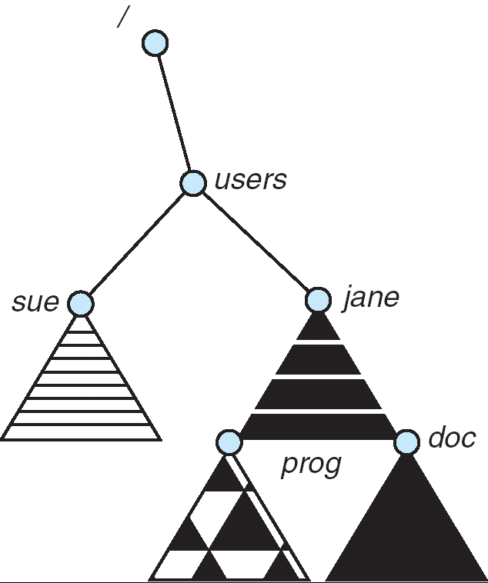
Mount Point
Made by Najun

Slide 33
Roadmap
File Concept
Access Methods
Directory Structure
File System Mounting
File Sharing
Protection
Made by Najun

Slide 34
File Sharing
Sharing of files on multi-user systems is desirable
Sharing may be done through a protection scheme
On distributed systems, files may be shared across a network
File sharing over the network
  FTP
  WWW
  NFS(Network File System)
Made by Najun

Slide 35
File Sharing – Multiple Users
Most systems have evolved to the concepts of file/directory owner and group
  User IDs identify users, allowing permissions and protections to be per-user
  Group IDs allow users to be in groups, permitting group access rights
Made by Najun
Notes:
为了实现共享和保护，多用户系统必须要比单用户系统维护更多的文件和目录属性，现在大多数系统都采用了文件拥有者和组的概念。
拥有者是目录和文件的最高控制权用户；组属性定义对文件拥有相同权限的用户子集。
UNIX中，拥有者可对文件执行所有操作。
一个文件或者目录的拥有者ID和组ID与其他文件文件属性一起保存。当用户请求文件时，。。

Slide 36
File Sharing – Remote File Systems
Uses networking to allow file system access between systems
  Manually via programs like FTP
  Automatically, seamlessly using distributed file systems(DFS)
  Semi automatically via the world wide web
Made by Najun
Notes:
DFS,远程目录可以从本机直接访问

Slide 37
File Sharing – Client Server Model
Client-server model allows clients to mount remote file systems from servers
  Server can serve multiple clients
  Client and user-on-client identification is insecure or complicated
  NFS is standard UNIX client-server file sharing protocol
  CIFS is standard Windows protocol
  Standard operating system file calls are translated into remote calls
Made by Najun
Notes:
网络文件系统（NFS）是客户端/服务器模式下的一种应用，它能让用户像在本机那样查看和随意的存储更新远程计算机的文件。用户的系统需要有一个NFS客户端而另一个计算机需要有一个NFS服务器端。这两台机器都需要安装了TCP/IP协议。NFS是由Sun Microsystems开发并被指定为文件服务器标准。它的协议使用两台计算机之间通信使用的远程过程调用（RPC）方法。你可以在Windows 95安装NFS而其他的操作系统则需要使用Sun的Solstice网络客户端产品。使用NFS，用户或系统管理员能装全部或部分的文件系统。安装了文件系统的部分可以在有权访问的情况下访问每一个文件。（只度或者读写）NFS已经被扩展到因特网上成为WebNFS，成为一种产品和一个推荐的标准，它现在是计画现在是Netscape的Communicator浏览器的一部分。WebNFS提供了Sun认为最快的访问网页和其他因特网文件的方式。
在NetBIOS出现之后，Microsoft就使用NetBIOS实现了一个网络文件/打印服务系统，这个系统基于NetBIOS设定了一套文件共享协议，Microsoft称之为SMB（Server Message Block）协议。这个协议被Microsoft用于它们Lan Manager和Windows NT服务器系统中，而Windows系统均包括这个协议的客户软件，因而这个协议在局域网系统中影响很大。
随着Internet的流行，Microsoft希望将这个协议扩展到Internet上去，成为Inter net上计算机之间相互共享数据的一种标准。因此它将原有的几乎没有多少技术文档的SMB协议进行整理，重新命名为 CIFS（Common Internet File System），并打算将它与NetBIOS相脱离，试图使它成为Internet上的一个标准协议。

Slide 38
File Sharing – Distributed System
Distributed Information Systems (distributed naming services) such as LDAP, DNS, NIS implement unified access to information needed for remote computing
Made by Najun
Notes:
1、LDAP 的英文全称是Lightweight Directory Access Protocol，一般都简称为LDAP。在企业范围内实现LDAP可以让运行在几乎所有计算机平台上的所有的应用程序从 LDAP目录中获取信息。LDAP目录中可以存储各种类型的数据：电子邮件地址、邮件路由信息、人力资源数据、公用密匙、联系人列表，等等。通过把 LDAP目录作为系统集成中的一个重要环节，可以简化员工在企业内部查询信息的步骤，甚至连主要的数据源都可以放在任何地方。
2、NIS（网络信息服务Network Information Service）也称YP(Yellow Pages)协议，是一个提供目录服务的RPC(远程过程调用)应用服务。通过它，就可以在网络上共享一个集中式的口令文件，从而大大简化客户端用户对帐 户和口令的维护工作。yp-tools/ypbind,ypserv三个软件包，用来安装NIS服务器，安裝linux時可以選擇安裝。

Slide 39
Roadmap
File Concept
Access Methods
Directory Structure
File System Mounting
File Sharing
Protection
Made by Najun

Slide 40
Protection
File owner/creator should be able to control:
  what can be done
  by whom
Types of access
  Read, Write, Execute, Append, Delete, List
The most common approach to the protection problem is to make access dependent on the identity of the user.
  Various users may need different types of access to a file or directory.
Made by Najun
Notes:
物理损坏（可靠性）非法访问（保护）
为每个文件和目录增加 访问控制列表
为了精简访问列表，可以使用拥有者、组、其他 的分组策略。

Slide 41
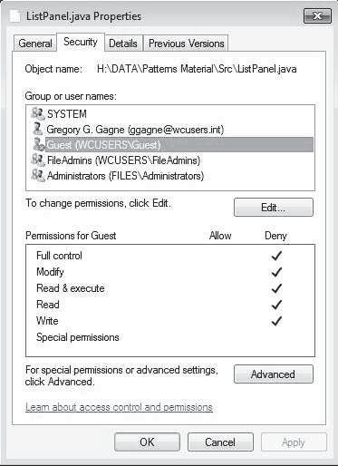
Made by Najun

Slide 42
Keystone
Three access methods
Common directory structure
Made by Najun

Slide 43
Principles of
Operating System
End of File System Interface

